Slide 1
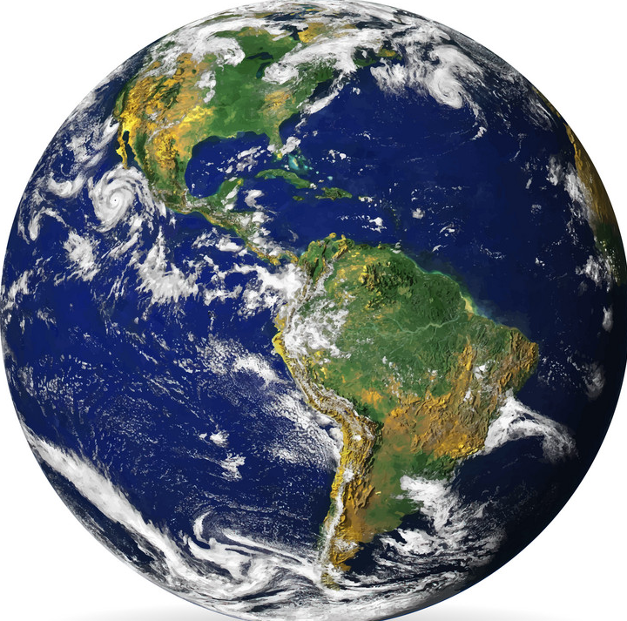
April
Domingo
Lunes
Martes
Miércoles
Jueves
Viernes
Sábado
✓
✓
✓
✓
✓
✓
✓
✓
✓
✓
✓
✓
✓
✓
✓
✓
✓
✓
✓
✓
✓
✓
✓
Abril

Slide 2
Our Planet. The One Place we all call Home
Nuestro Planeta
Notes:
Hibernation is a type of deep sleep an animal enters
Winters is the time when the food becomes scarce.

Slide 3
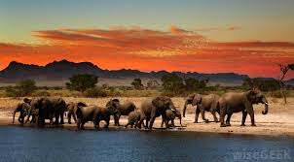
Our Planet. The One Place we all call Home
Animals - Animales
Notes:
Hibernation is a type of deep sleep an animal enters
Winters is the time when the food becomes scarce.

Slide 4
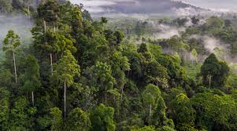
Our Planet. The One Place we all call Home
Forests - Bosques
Notes:
Hibernation is a type of deep sleep an animal enters
Winters is the time when the food becomes scarce.

Slide 5
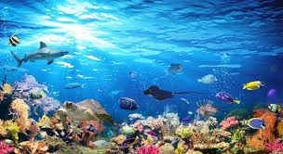
Our Planet. The One Place we all call Home
Oceans - Océanos
Notes:
Hibernation is a type of deep sleep an animal enters
Winters is the time when the food becomes scarce.

Slide 6
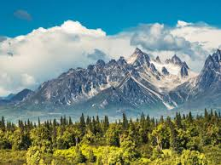
Our Planet. The One Place we all call Home
Mountains - Montañas
Notes:
Hibernation is a type of deep sleep an animal enters
Winters is the time when the food becomes scarce.

Slide 7
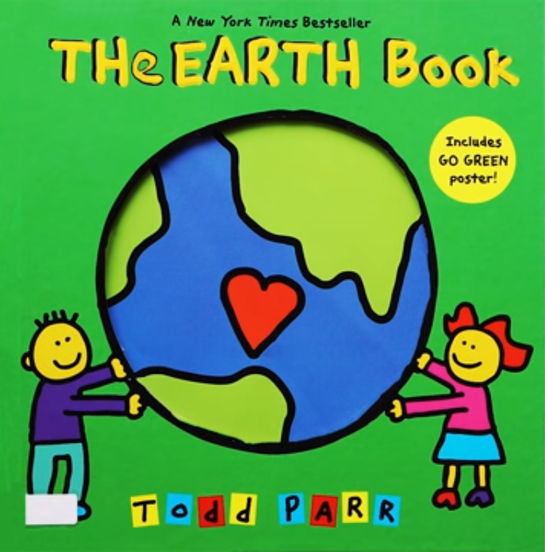
Publisher: Little, Brown Books for Young Readers

Slide 8
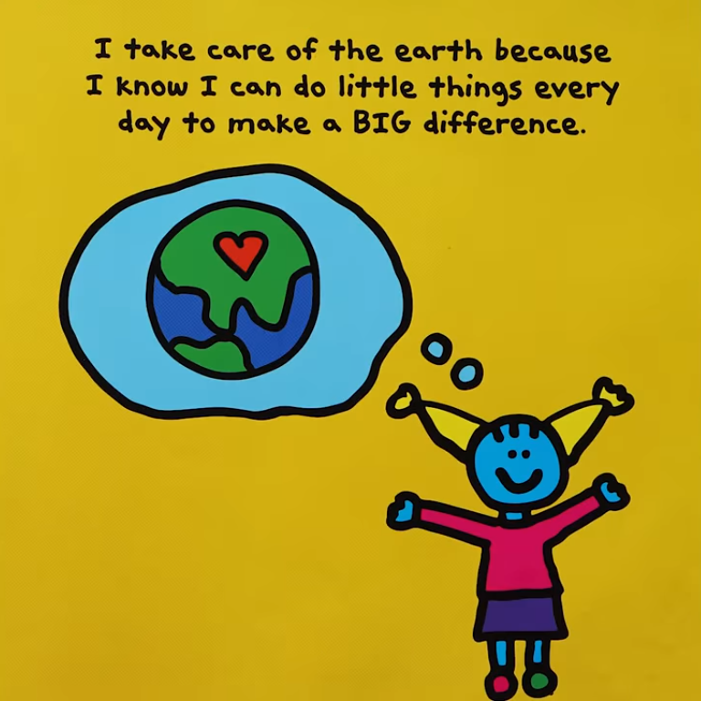
Yo cuido al planeta.

Slide 9
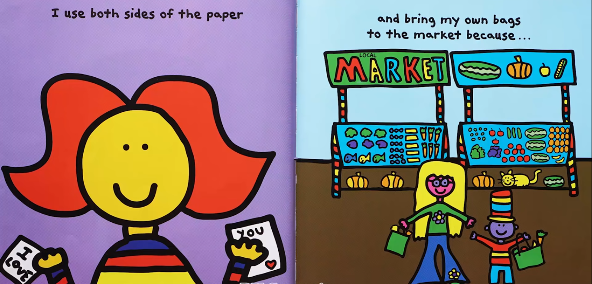
Uso ambos lados del papel

Slide 10
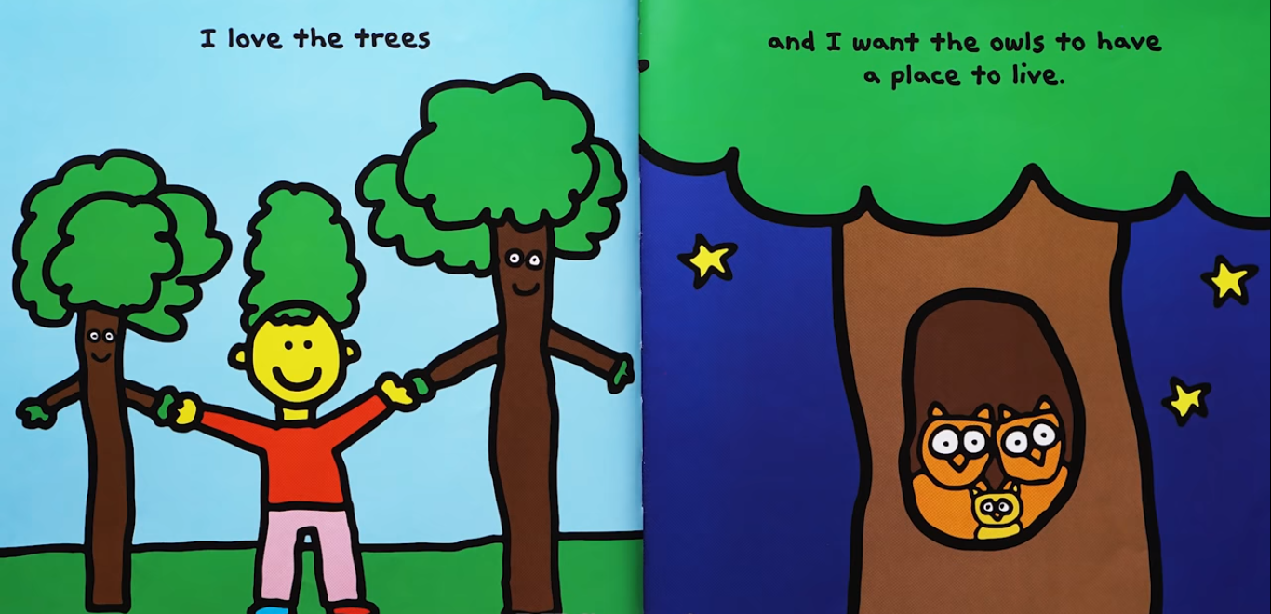
Amo a los árboles

Slide 11
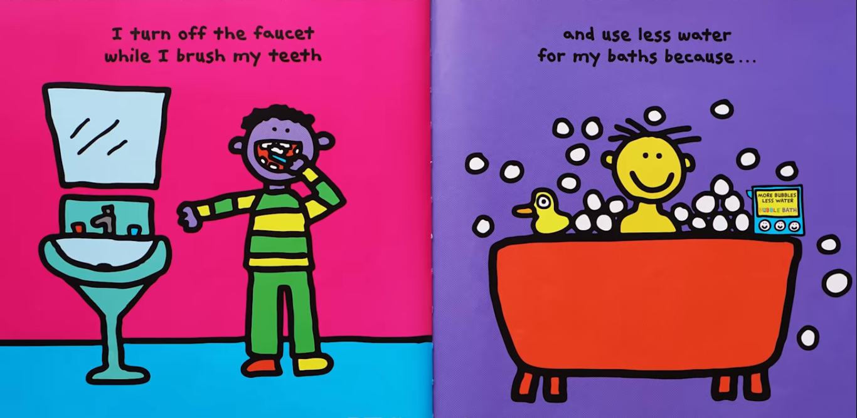
Le cierro a la llave, mientras me lavo los dientes

Slide 12
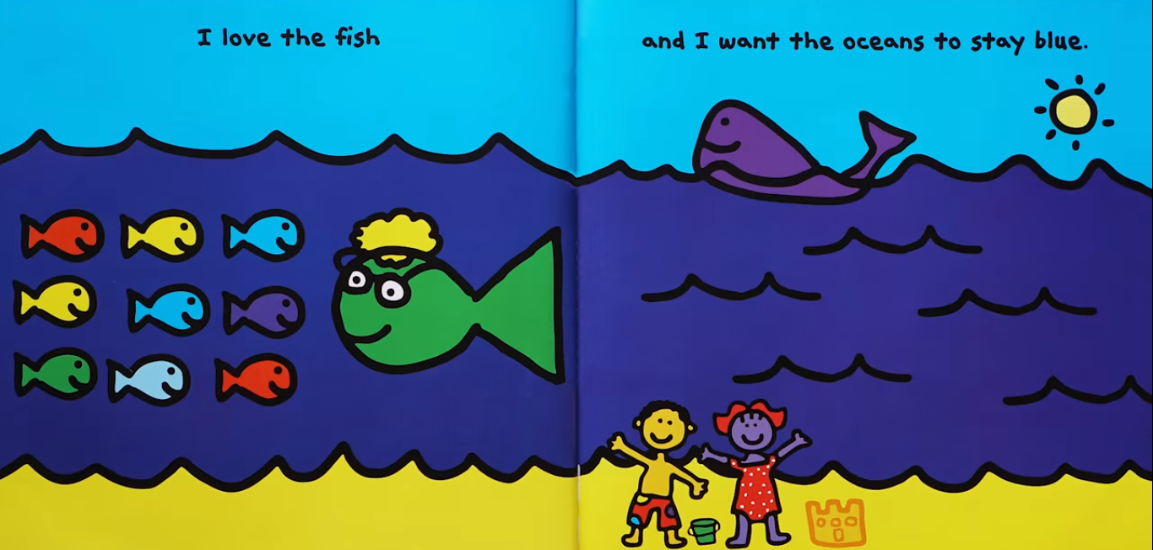
Amo a los peces

Slide 13

Ando en bicicleta porque...

Slide 14
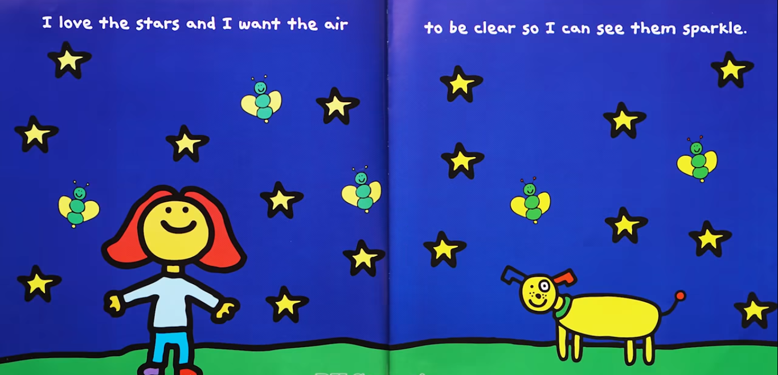
Quiero que el aire esté limpio

Slide 15
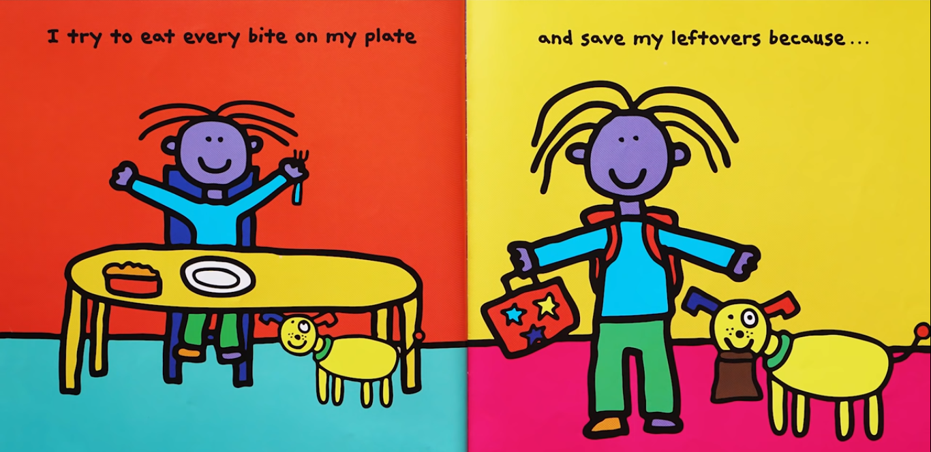
Guardo la comida que me sobra porque…

Slide 16
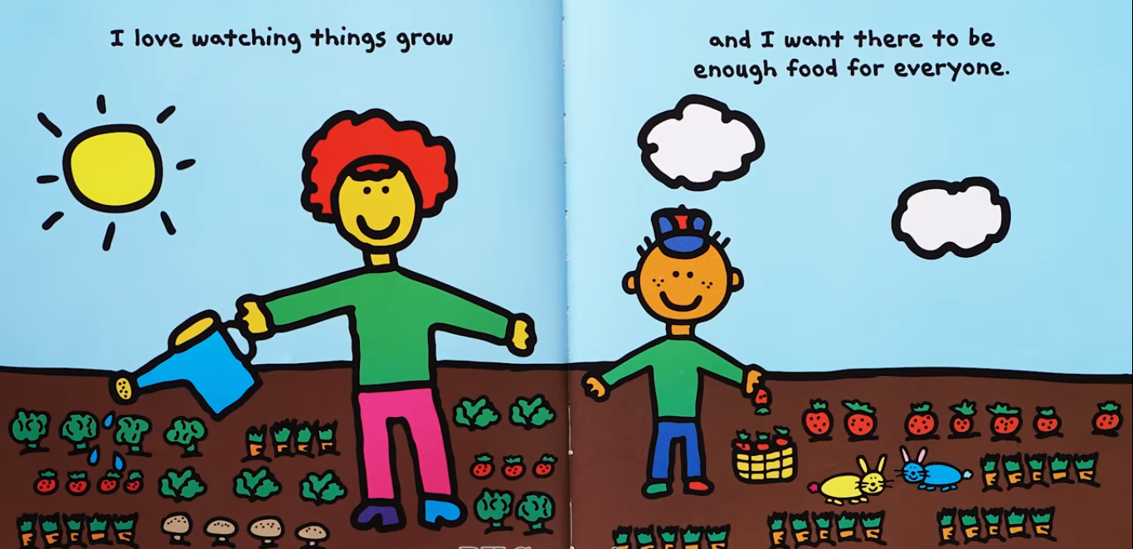
Quiero que haya suficiente comida para todos.

Slide 17
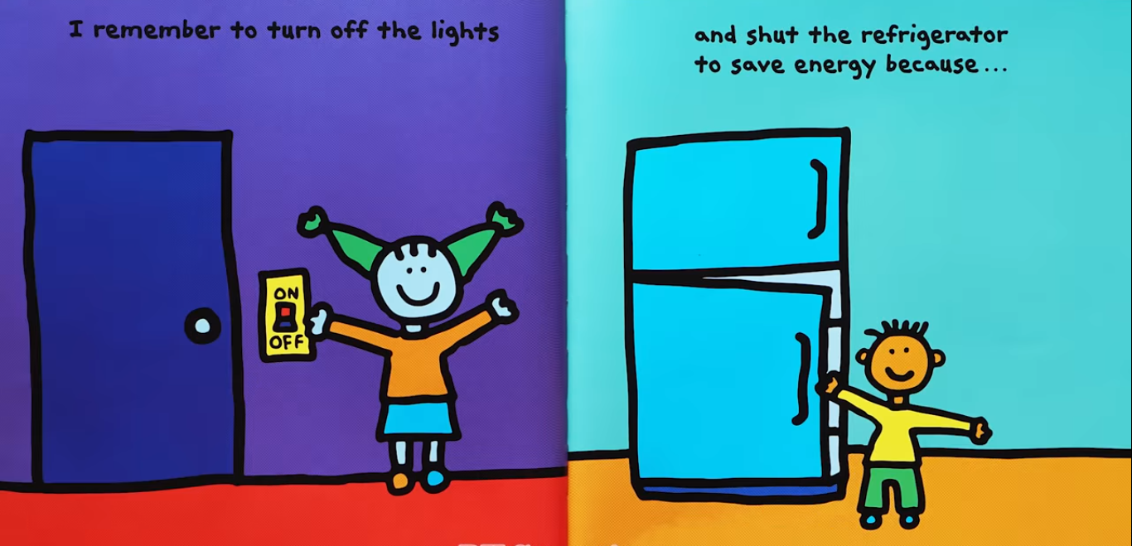
Apago las luces

Slide 18
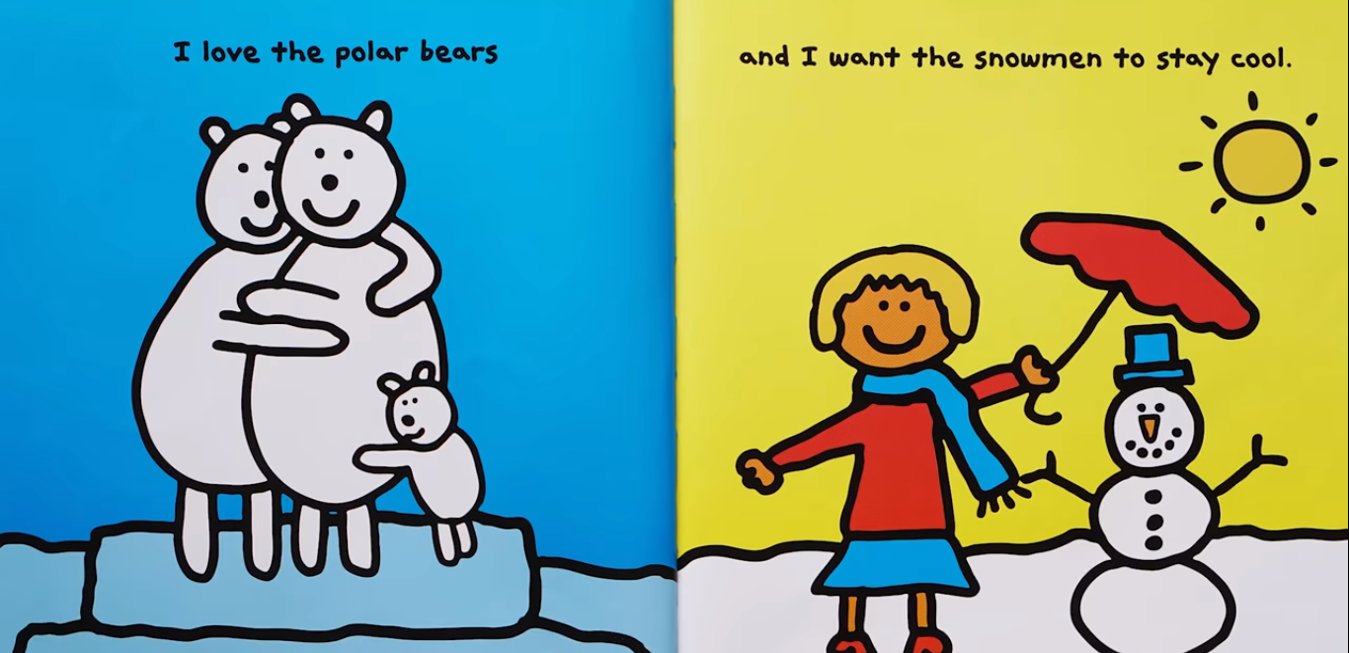
Amo a los osos polares

Slide 19
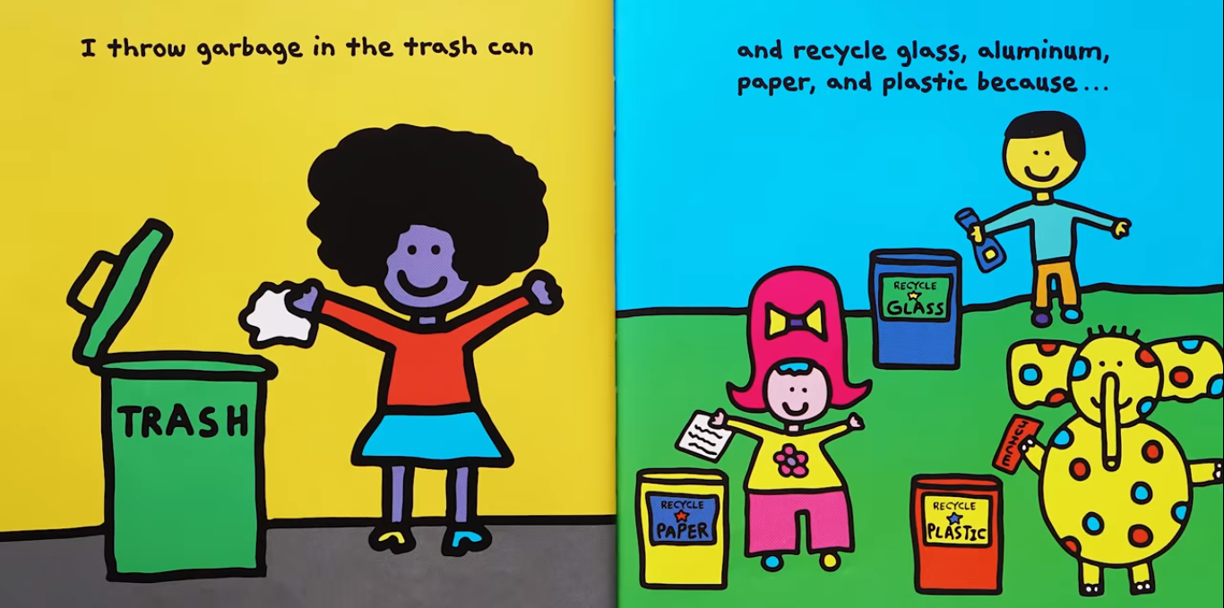
Reciclo vidrio, aluminio, papel y plástico porque…

Slide 20
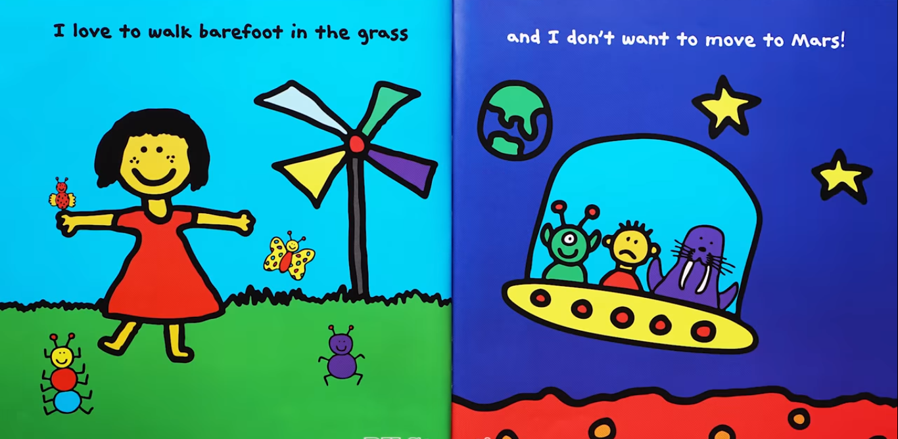
Amo caminar descalza en el pasto

Slide 21
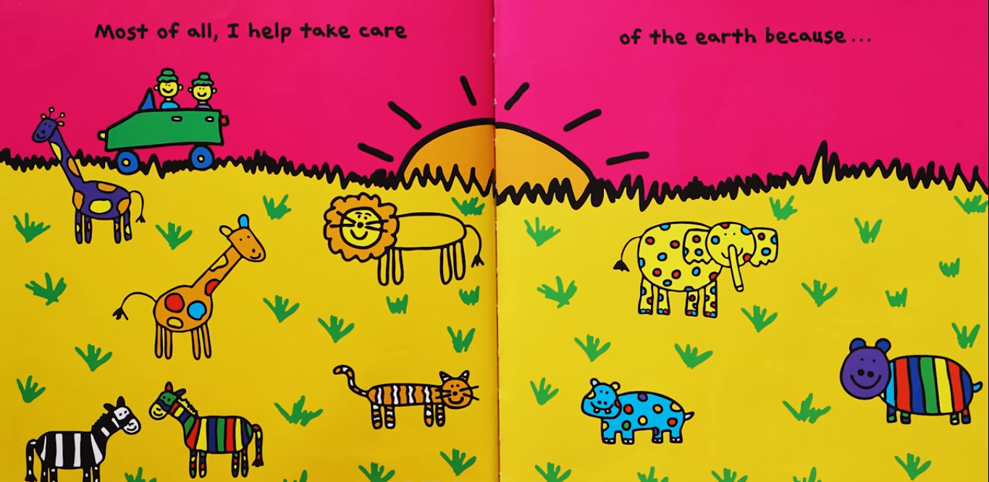
Principalmente ayudo a cuidar la tierra porque…

Slide 22
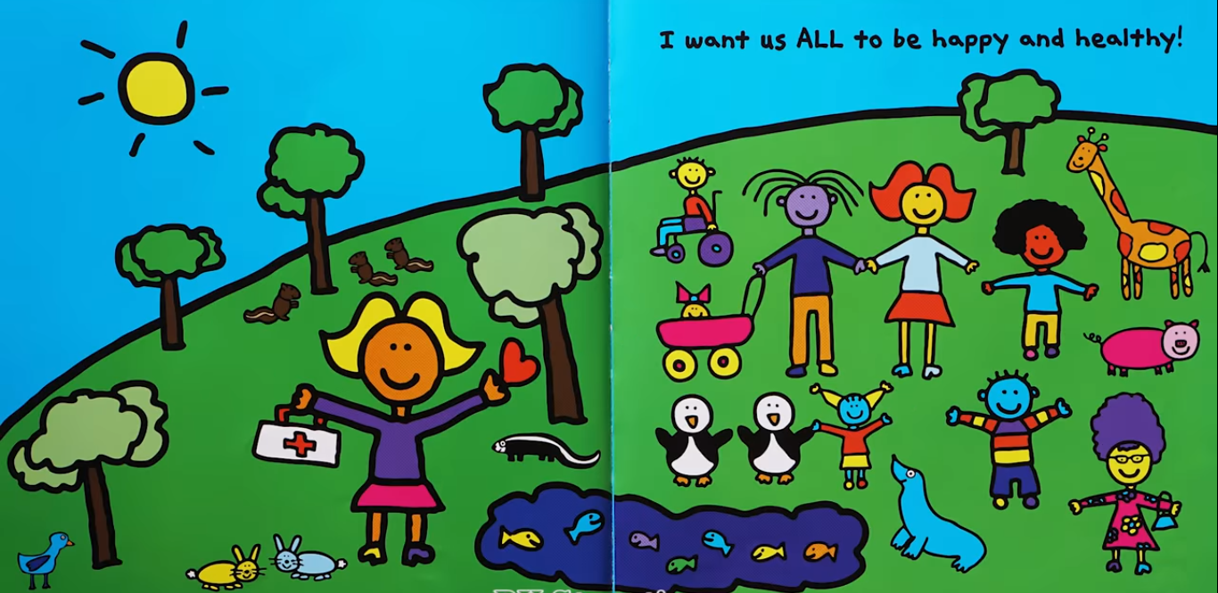
Quiero que TODOS estemos felices y saludables.

Slide 23
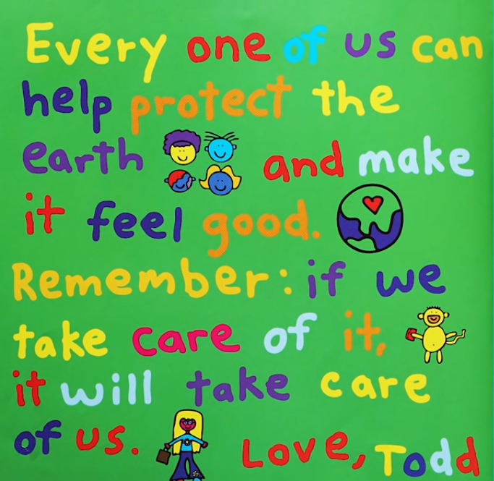
¡Y pintando cómo vuelas !

Slide 24
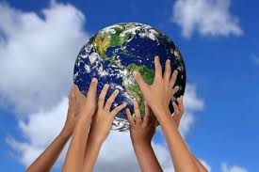
I Love The Earth
(♫Tune: Eensy Weensy Spider)
I love the earth
And everything that lives.
I love the plants
And the beauty each one gives.
I love the animals
And the fish at sea.
For I am part of Mother Earth, And it’s a part of me.
Nuestro Planeta. El lugar que todos llamamos Casa
I Love The Earth
(♫Tune: Eensy Weensy Spider)
Amo la tierra
Y todo lo que vive.
Amo las plantas
Y la bellaza que nos dan.
Amo los animales
Y los peces en el mar.
Porque yo soy parte de la Tierra y ella en mí está.

Slide 25
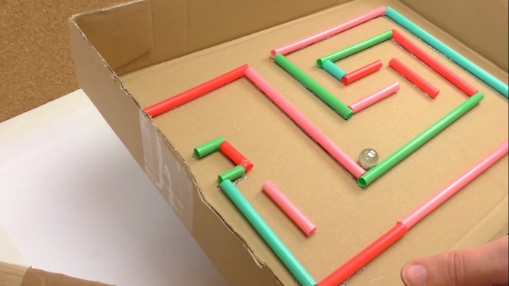
Laberinto de caja reciclada

Slide 26
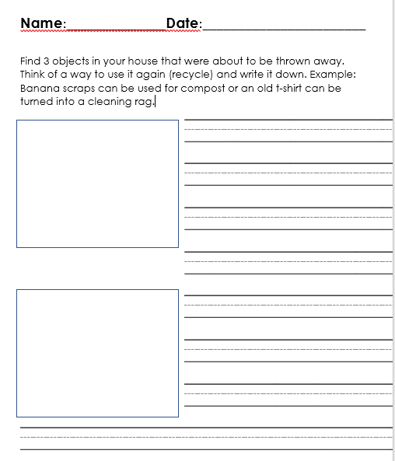
Ideas para reciclar

Slide 27
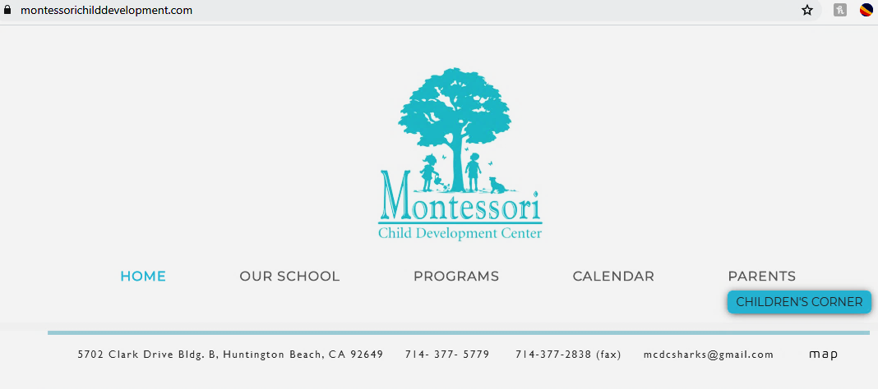
Send your pics
Notes:
Hibernation is a type of deep sleep an animal enters
Winters is the time when the food becomes scarce.

